Slide 2
¿Quiénes somos?
Agencia de formación con experiencia en el desarrollo de iniciativas y la coordinación de proyectos en el marco de programas financiados por la UE
INCOMA está especializa en la gestión de proyectos de movilidad, formación profesional, empleo, emprendimiento, interculturalidad, idiomas…
Socios en Latino América, países mediterráneos, UE, Asia…

Slide 3
Proyecto UP&UP
PROYECTO:
Co- financiado por la UE.
Fondo Erasmus+
DURACIÓN:
36 meses
SOCIOS:
ITALIA,
GRECIA, BULGARIA, ESPAÑA, RUMANIA, BÉLGICA

Slide 4
¿Qué se quiere conseguir con UP&UP?
OBJETIVO:
- El proyecto parte de la suposición de que solo a través de una adecuada formación de los docentes y a través de un camino conjunto entre profesores y jóvenes es posible acabar con los estereotipos de género.
- El proyecto es una propuesta innovadora que, pretende aumentar las competencias de educadores y jóvenes.
- El objetivo principal es la creación de materiales educativos que luego puedan ser compartidos en todos los contextos educativos (escuelas, asociaciones, organizaciones de capacitación).

Slide 5
1ª Fase del proyecto
La primera fase prevé llevar a cabo un análisis y deconstrucción de los estereotipos de género
1ª Reunión:
Presentación Proyecto +
Cuestionario +
Formación
2ª Reunión:
Presentación de los resultados obtenidos +
Debate entre participantes

Slide 6
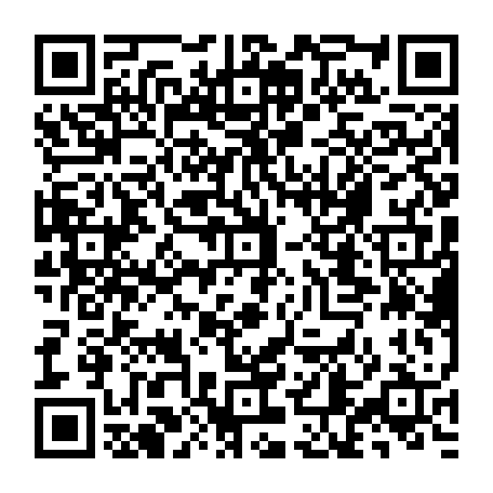
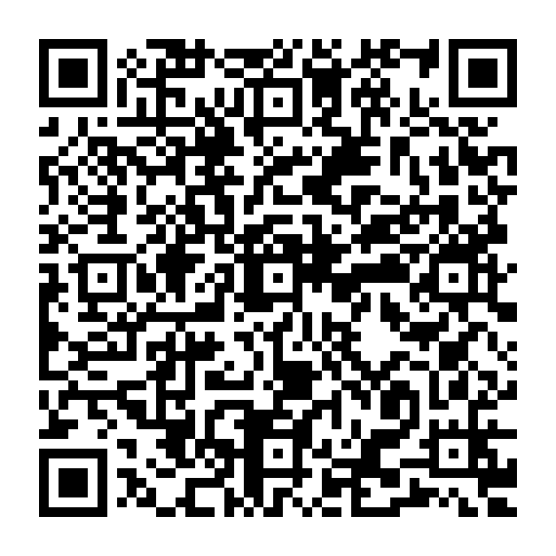
Ahora por favor,
os pedimos que completéis el
cuestionario online.
(Podéis abrir con la cámara directamente o descargar app para leer)
ESTUDIANTES
PROFESORES

Slide 7
Actividad : Desmontando estereotipos
Deportistas
* Comen siempre saludable, no beben, no fuman, duermen 8 horas, controlan bien sus emociones
Músicos/as
* Sensibles, inteligentes, buenos en matemáticas
Videogamers
* Hombres, solitarios, frikis, saben mucho de ordenadores
1
Buenos/as en matemáticas
* Hombres, cuadriculados, empollones
Fiesteros/as
* Malos estudiantes, poco responsables, no deportistas, no cuidan su nutrición, poco comprometidos
Inteligentes
* Mujeres, buenas estudiantes, reflexivas

Slide 8
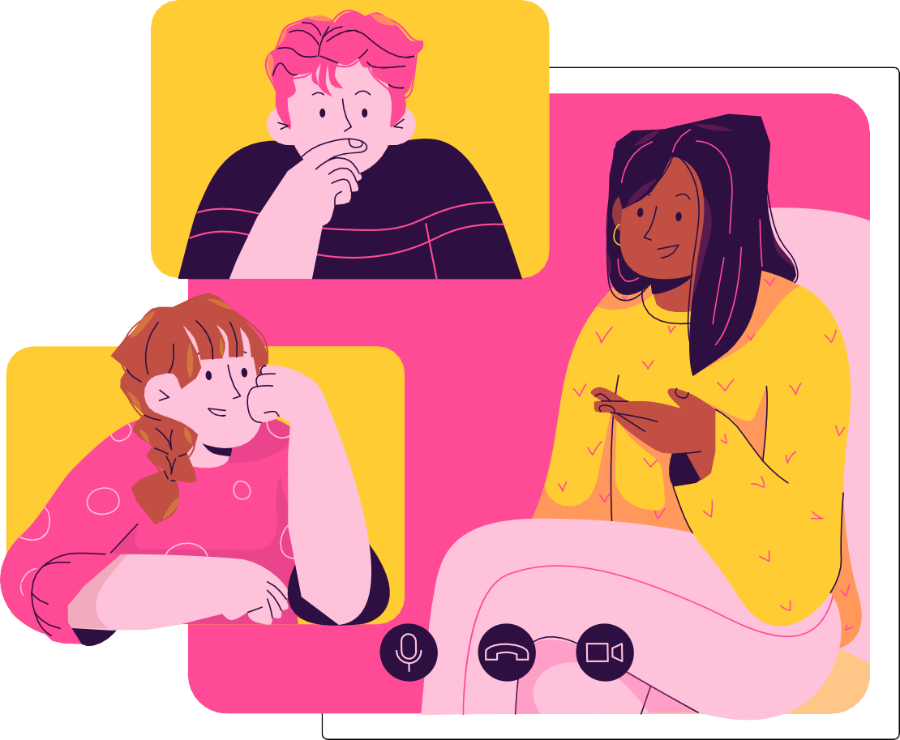
ESTEREOTIPOS

Slide 9
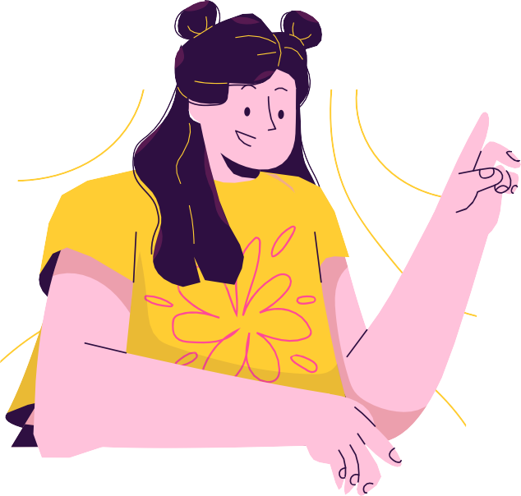
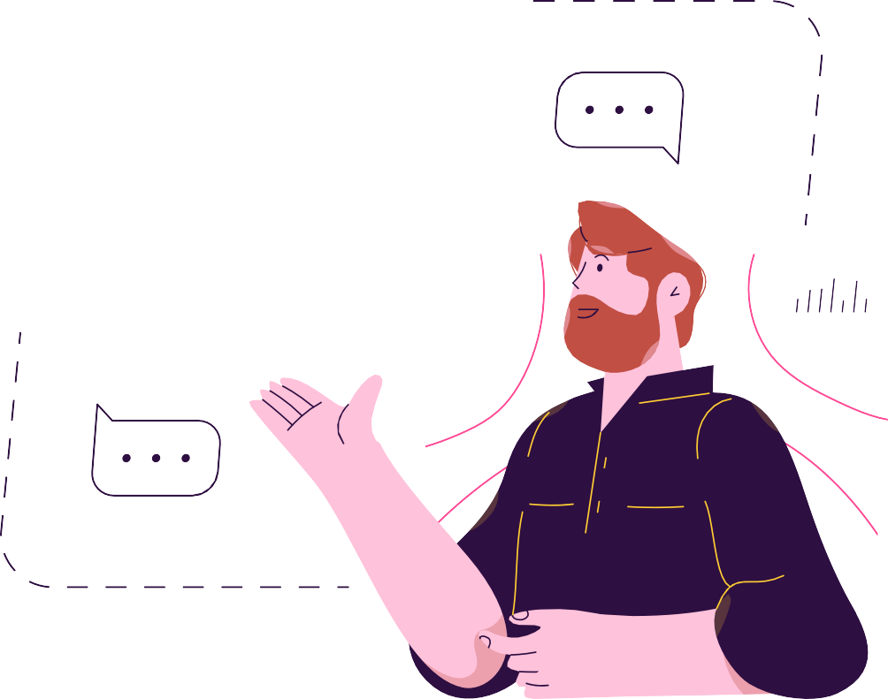
¿Qué son los estereotipos?.
1
Son una forma de pensar que comparten las personas que pertenecen a la misma cultura, que no está basada en datos reales, son inflexibles, y determinan nuestro comportamiento.
Son generalizaciones que no se corresponden
con un análisis de las personas.
2
Por ejemplo, un estereotipo sería “los andaluces son unos vagos”. Esta creencia popular no está basada en hechos reales, y por tanto es un prejuicio hacia todas las personas de una comunidad autónoma. ¿Es justo decir que todos los andaluces son unos vagos?

Slide 10
Los estereotipos son expectativas que pueden influir en nuestro comportamiento.
De hecho, el estereotipo se convierte en la base sobre la que se construyen los prejuicios, la discriminación y el racismo.
Se encuentran abundantemente en el lenguaje común, por ejemplo en los chistes y también en la información que recibimos de los medios de comunicación.

Slide 11
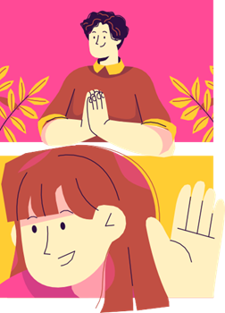
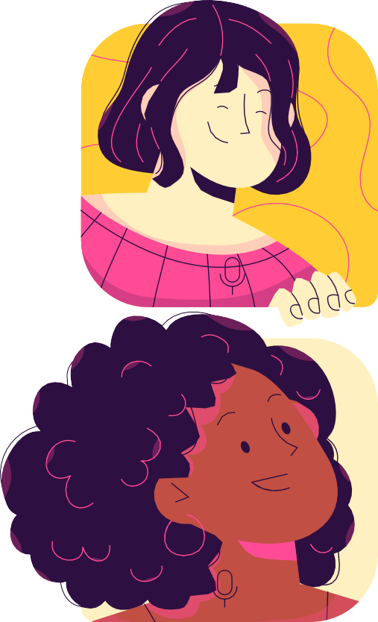
Estereotipos de género.
Son la sub-categoría de estereotipos más extendida en la sociedad.
Cuando vinculamos, sin pensar, una categoría o un comportamiento a un género, estamos usando este tipo de estereotipos.
Los estereotipos tienen consecuencias en la sociedad y en las formas de actuar.

Slide 12
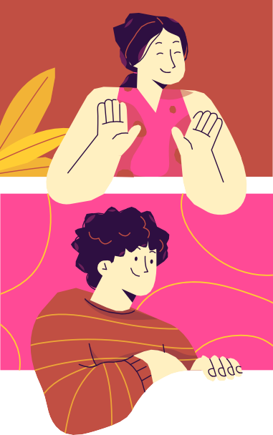
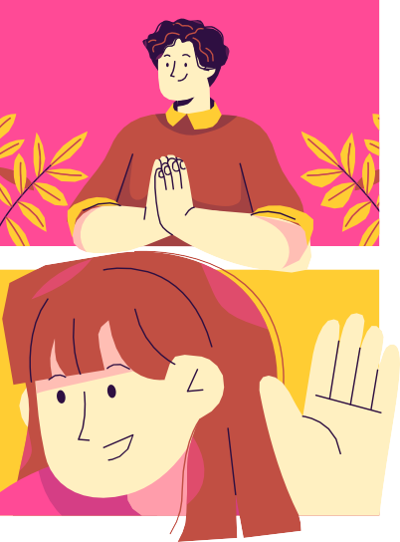
Algunos ejemplos….
1
Las mujeres son emotivas, los hombres son racionales
2
Los chicos son agresivos, las chicas son tranquilas
3
Las mujeres son buenas cocinando, los hombres en los trabajos de mantenimiento.
4
A las mujeres les gustan las artes y la literatura, a los hombres las matemáticas y las ciencias
5
El amor es una aspiración de las mujeres, el trabajo es una aspiración de los hombres

Slide 13
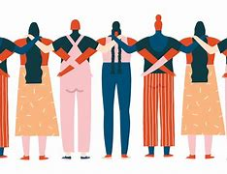
¿ ?
MACHISMO
-Es una forma de sexismo en la que se discrimina y menosprecia a la mujer considerándola inferior al hombre.
-El machismo está fundado en ideas preconcebidas y estereotipos, fuertemente influenciados por el entorno social.
FEMINISMO
HEMBRISMO
CONSTRUIDO A TRAVÉS DE LA POLARIZACIÓN DE ROLES Y ESTEREOTIPOS QUE DEFINEN MASCULINO Y FEMENINO
IGUALDAD
NO EXISTEN EJEMPLOS DE SOCIEDADES, SOLO CREENCIAS INDIVIDUALES Y TEORÍAS
-Es un movimiento social que exige la igualdad de derechos de las mujeres frente a los hombres.
-Actualmente, se constituye como una corriente de pensamiento que aglutina un conjunto de movimientos e ideologías, tanto políticas como culturales y económicas.
-El concepto de hembrismo puede referirse a cierta actitud de desprecio hacia el hombre, a la discriminación sexual hacia el varón, o a la idea de la superioridad de la mujer sobre el hombre en todos los ámbitos de la vida.

Slide 14
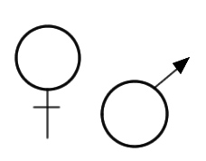
¿Qué es el machismo?
MACHISMO = discriminación, devaluación, burla, mercantilización del género femenino
Machismo hostil: basado en la creencia de que es justo que los hombres tengan más poder que las mujeres y en el temor de que las mujeres puedan usurpar su lugar. Las creencias hostiles suelen dirigirse a las mujeres que dudan de la superioridad de los hombres.
Machismo benévolo: basado en la creencia de que los hombres tienen el deber de proteger a las mujeres y deben limitar su libertad con la excusa de cuidar de su bienestar (esto último es a menudo aceptado por las propias mujeres, que se sienten halagadas por ello). Las creencias benevolentes se asocian a las mujeres que suelen asumir los roles de género tradicionales.

Slide 15
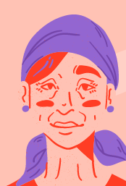
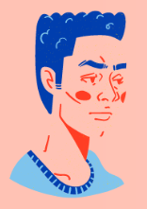
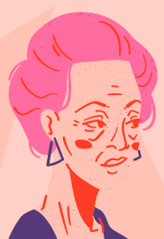
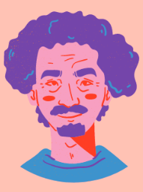
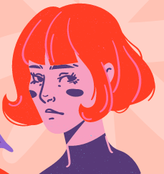
¿Qué es la violencia de género (VBG)?
La violencia de género es aquella que se ejerce sobre las mujeres por parte de quienes estén o hayan estado ligados a ellas por relaciones de afectividad
(parejas o ex-parejas).

Slide 16
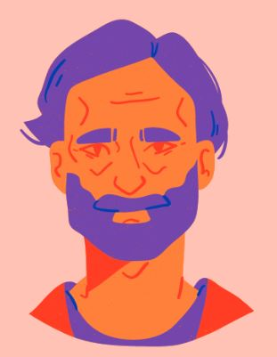
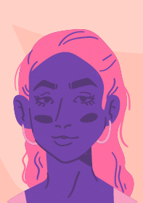
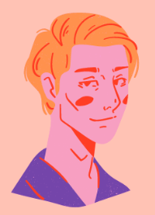
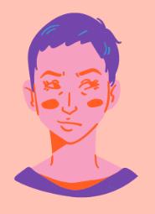
Causas
Culturales
Micro-culturales específicas
Legales
Factores idiosincráticos específicos permanentes
Factores idiosincráticos específicos temporales

Slide 17
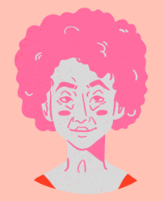
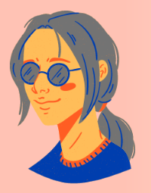
Consecuencias
Miedo (Prefiero no tener relaciones para que no me vuelva a pasar)
Desconfianza (¿Me dirá esto para manipularme? ¿Puedo fiarme de él?)
Enfado, rabia (¿Cómo puede ser que aguantase algo así? )
Rechazo (Los hombres son todos iguales, no quiero saber nada de ellos)
Estigma social (¿Qué van a pensar de mí?)
Autoestima (¿Cómo puede ser que le pasase a alguien como yo? ¿Cómo no me dí cuenta? Quizá no sea tan fuerte como pensaba)

Slide 18
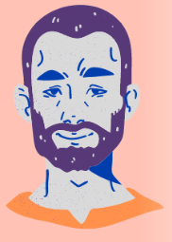
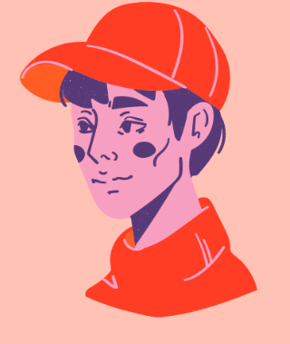
Consecuencias
Miedo (Si no soy un “hombre” no me van a respetar)
Desconfianza (Si ella no confía en mí, yo nunca podré confiar en ella)
Enfado, rabia (¿Por qué me tiene que tratar de forma injusta?)
Rechazo (Todo el mundo está en mi contra, las mujeres y la ley)
Estigma social (¿Qué van a pensar de mí?)
Autoestima (¿Por qué me trata de manera injusta?, ¿Acaso no valgo lo suficiente?,
¿Soy mala persona?)

Slide 19
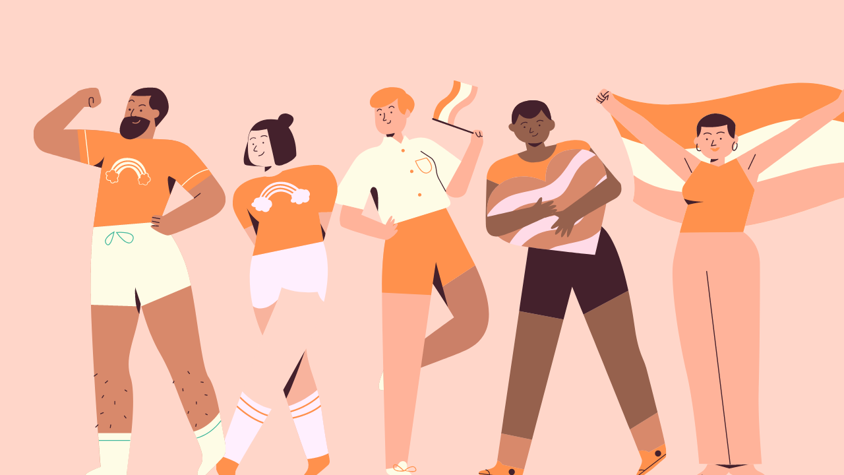
Cómo evitar que los estereotipos guíen nuestro pensamiento
Detectando (¿Pienso YO eso verdaderamente, o es un estereotipo?)
1
Interviniendo (Evitando conductas que mantengan los estereotipos)
2
Compartiendo (Hablando del tema con amigos y familia, compartiendo opiniones)
3

Slide 20
¡Gracias por vuestra atención!

